Slide 1
Segurança na internet
Como se proteger no mundo digital
Com o aumento das ameaças cibernéticas em 2026, adotar medidas de segurança digita inteligência artificial e golpes bancários sofisticados tornou-se essencial para proteger sua vida financeira e pessoal. A prevenção depende tanto de ferramentas técnicas quanto de hábitos conscientes
Feito por Mattheus de moura Henrique

Slide 2

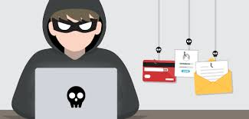
Principais riscos
Vírus e malwares Phishing (golpes por e-mail ou mensagens) Roubo de dados e identidade Invasão de contas
“perdeu a conta ksksksksksksksksks”

Slide 3
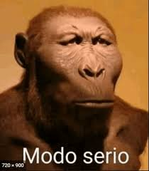
Por que isso é importante
A internet faz parte do nosso dia a dia,
mas também traz riscos. Como Golpes,
roubo de dados e invasões podem causar prejuízos financeiros e pessoais. Por isso, é essencial saber como se proteger online.

Slide 4

Senhas seguraças
Use senhas fortes, com letras, números e símbolos. Evite usar informações pessoais (como nome ou data de nascimento). Nunca reutilize a mesma senha em vários sites.
Nada de utilizar 1234 , nome , ou dará de Nascimento são senhas muito fracas

Slide 5

Boas praticas
Mantenha seus aplicativos e sistemas atualizados. Use antivírus e redes seguras. Evite acessar contas importantes em Wi-Fi público.
Conclusão: Pequenas atitudes fazem grande diferença na sua segurança online.

